Slide 1
Introdução a Banco de Dados
SQL - MySql
Ederson da Costa

Slide 2
Introdução a Banco de Dados
A partir da interface gráfica do MySql associado ao workbench é possível adicionar, remover tabelas, criar usuários e dar privilégios.
Existem diversas itens adicionais ao criar tabelas, dentre eles AUTO_INCREMENT, PRIMARY KEY e NOT NULL:
SQL

Slide 3
Introdução a Banco de Dados
AUTO_INCREMENT: pode ser utilizado para automatizar um código que sirva de chave primária de uma tabela.
SQL

Slide 4
Introdução a Banco de Dados
PRIMARY KEY: define a chave primária da tabela, isto é, o campo que serve como chave da tabela e que não pode ser repetido.
SQL

Slide 5
Introdução a Banco de Dados
NOT NULL: define que um determinado campo seja de preenchimento obrigatório impedindo ao usuário o não preenchimento.
SQL

Slide 6
Introdução a Banco de Dados
Podemos simular a criação de um banco de dados chamado escola e posteriormente criar uma tabela com os dados dos alunos adicionando as informações com os seguintes registros matrícula, nome e e-mail.
SQL

Slide 7
Introdução a Banco de Dados
CREATE DATABASE escola;
USE escola;
CREATE TABLE alunos(
matricula int(4) AUTO_INCREMENT,
nome varchar(30) NOT NULL,
email varchar(50),
PRIMARY KEY (matricula)
);
SQL

Slide 8
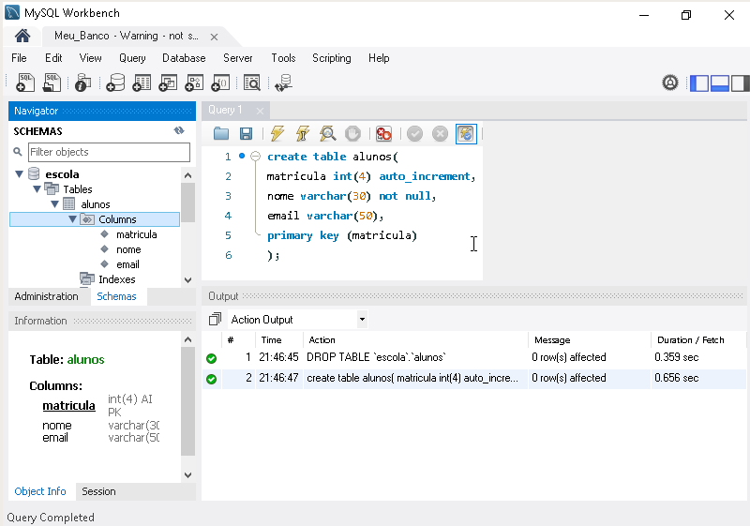
Introdução a Banco de Dados
SQL

Slide 9
Introdução a Banco de Dados
Com a tabela criada é possível inserir informações na tabela (Registros), para isso é necessário usar o comando INSERT.
SQL
Insert

Slide 10
Introdução a Banco de Dados
A sequência de inserção segue o comando inicial INSERT INTO, posteriormente é informado o nome_da_tabela, entre parênteses é fornecida a sequência dos atributos separados por vírgulas, após o encerramento dos parênteses se faz necessário o item VALUES e por último os dados/valores entre parênteses.
SQL
Insert

Slide 11
Introdução a Banco de Dados
O exemplo abaixo demonstra a inserção de valores na tabela alunos.
INSERT INTO alunos (matricula, nome, email) VALUES (null, “ederson”, “prof.edersondacosta@gmail.com”);
SQL
Insert

Slide 12
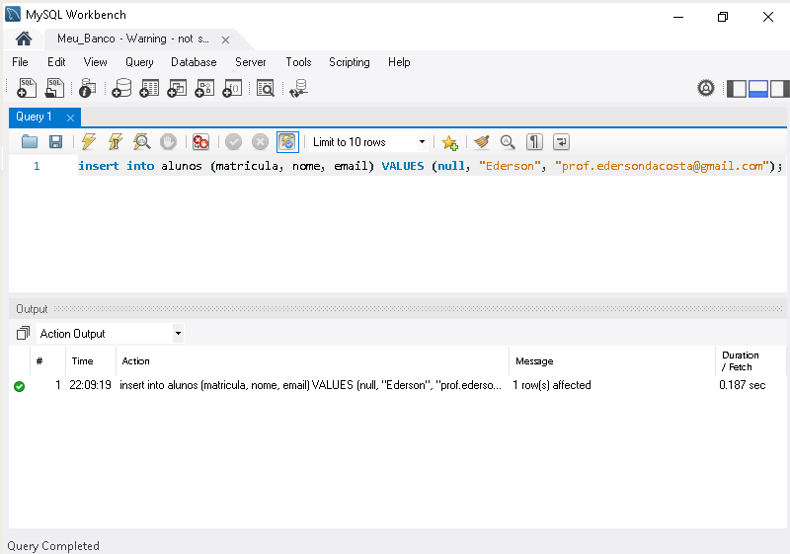
Introdução a Banco de Dados
SQL
Insert

Slide 13
Introdução a Banco de Dados
Valores automatizados:
DATE - current_date(); 2024-08-16
DATETIME - current_timestamp(); 2024-08-16 07:17:14
TIME - current_time(); 07:17:14
now(); - Ajusta ao padrão
INSERT INTO tabela (data) VALUES (current_date());
SQL
Insert

Slide 14
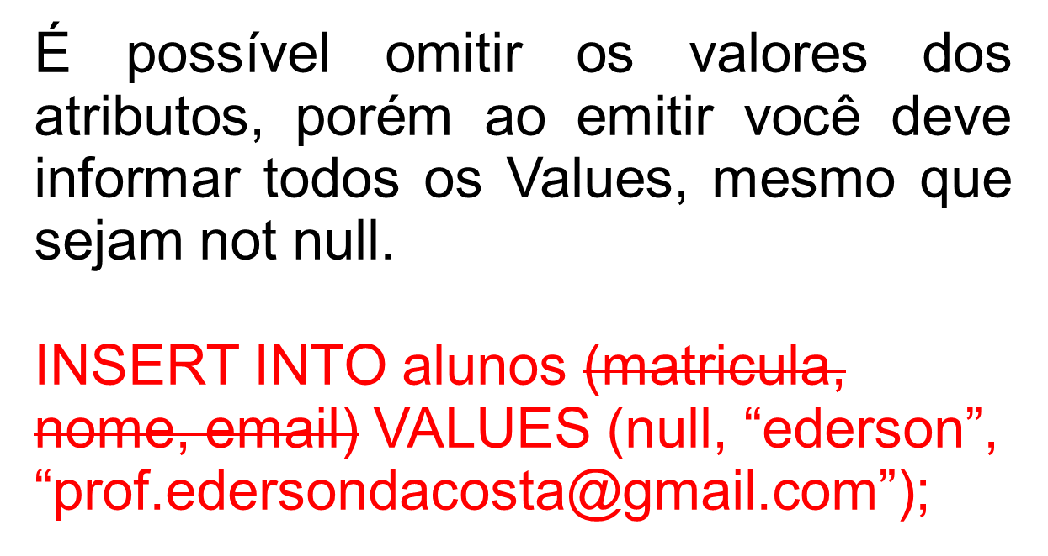
Introdução a Banco de Dados
SQL
Insert

Slide 15
Introdução a Banco de Dados
Com os devidos valores constantes na tabela alunos.
O valor da matrícula será incrementado de forma automática, e os valores de nome e e-mail são inseridos.
Essa consulta pode ser utilizada no MySql a partir do comando select.
SQL
Insert

